Slide 1
ONLINE İHALE (Japanese Auction) KULLANICI KILAVUZU
Düsseldorf
Mayıs 2020
Offer Solution Services
Email: esourcing@sourcingsupport.de
Telefon: +49 211 969 4747

Slide 2
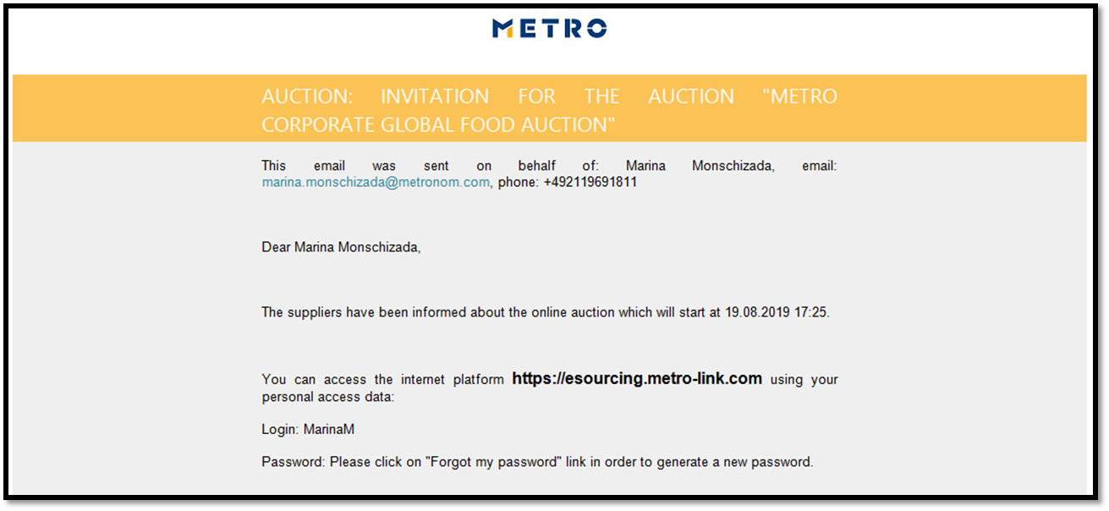
GİRİŞ
Metro Group tarafından düzenlenen online ihaleye davet edildiniz.
Fiyat teklifinizi girmek için Metro Group tarafından sağlanan internet bazlı eSourcing Sistemi`ni kullanıyor olacaksınız.
Sisteme giriş için https://esourcing.metro-link.com linkini kullanabilirsiniz.
Takip eden sayfalarda ihaleye nasıl fiyat teklifi verebileceğiniz ile ilgili detaylı açıklamayı bulabilirsiniz.
Herhangibir teknik desteğe ihtiyaç duymanız halinde sizinle her zaman irtibatta olan ihale sorumlunuz veya Almanya’daki merkezimizde bulunan Offer Solution Services ekibi ile bağlantıya geçebilirsiniz.
Email: sourcingsupport@metro.de
Telefon +49 211 969 4747
eSourcing Sistemi üzerinden email you ile alacağınız davet örneğidir

Slide 3
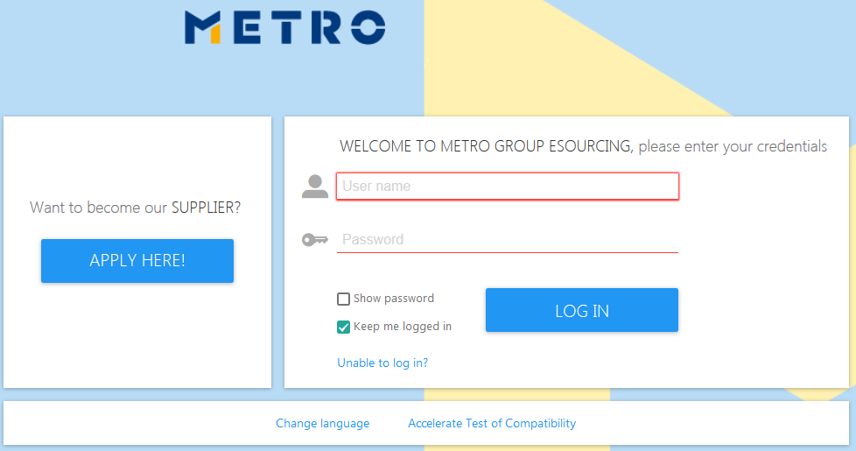
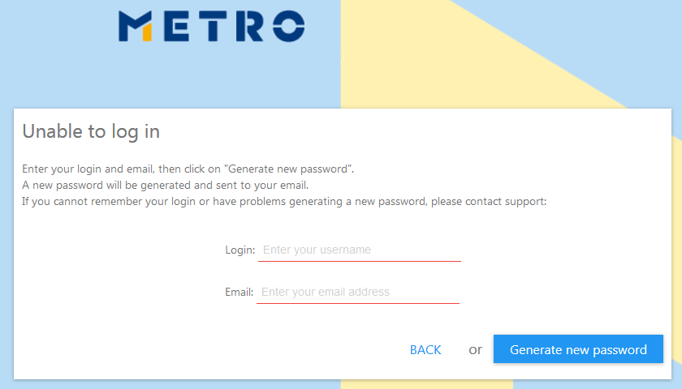
SİSTEME GİRİŞ: https://esourcing.metro-link.com
Davet mailinde yer alan eSourcing linkine tıkladığınızda (konu baslığında da linki bulabilirsiniz), aşağıdaki oturum açma ekranı ile karşılaşacaksınız.
Lütfen kullanıcı adınızı (Login) (1) ve şifrenizi (Password) (2) girdikten sonra “Log in” butonuna tıklayınız.
Eğer yeni bir şifre almanız gerekirse, „Unable to log in?“e tıklayın (3). Bu sizi yeni bir şifre yaratma adımına yönlendirir. Yeni şifre yaratmak için kullanıcı adı (Login) (4) ve email adresinizi (Email) (5) girdikten sonra “Generate new password”e (6) tıklayınız. Ardından sistem üzerinden yeni şifrenizi içeren bir email alacaksınız.
1
4
2
5
6
3
Notes:
-It is possible, to define the desired language at the login page

Slide 4
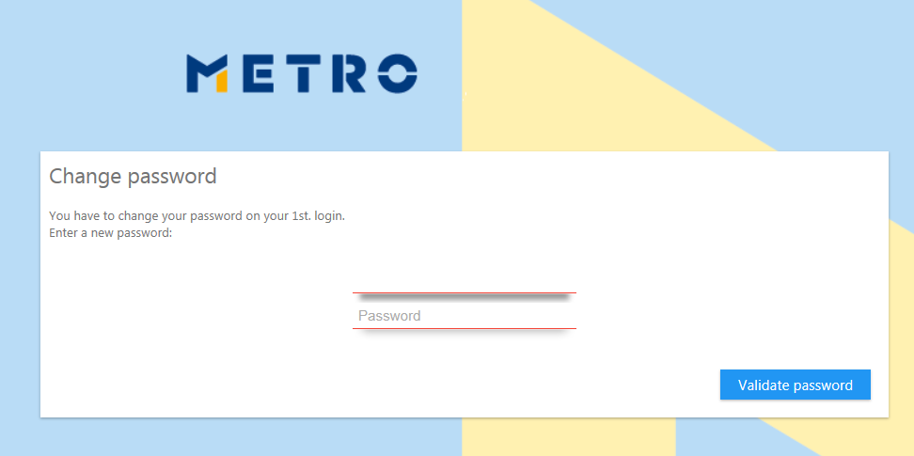
İLK OTURUMun AÇILMASININ ARDINDAN ŞİFRE YENİLEME İŞLEMİ
eSourcing Sistemi´ne ilk defa giriş yapıyorsanız, sistem üzerinden tarfınıza gönderilen şifre tek kullanımlık olacaktır. Verilen tek kullanımlık şifre ile sisteme giriş yaptığınızda, otomatik olarak şifre yenileme ekranına yönlendiriliyor olacaksınız. Lütfen kendinize özel oluşturduğunuz yeni şifrenizi bu ekranda iki defa girerek, “Validate password” butonuna tıklayınız. Sisteme sonraki girişlerinizde, kendinize özel olarak belirlediğiniz şifrenizi kullanabiliyor olacaksınız.
1
2
Notes:
-If you have login problems, the system will send a new generated password

Slide 5
KİŞİSEL EKRAN GÖRÜNÜMÜNÜ OLUŞTURMA
Sisteme kullanıcı adınız ve şifrenizle ilk olarak giriş yaptığınızda „Manage Cards“ seçeneği ile karşılaşıyor olacaksınız.
Lütfen Dynamic cards`ın (1) yanındaki kutcuğu tıklayınız.
Apply (2) butonu ile seçiminizi uygulamaya geçiriniz.
1
2

Slide 6
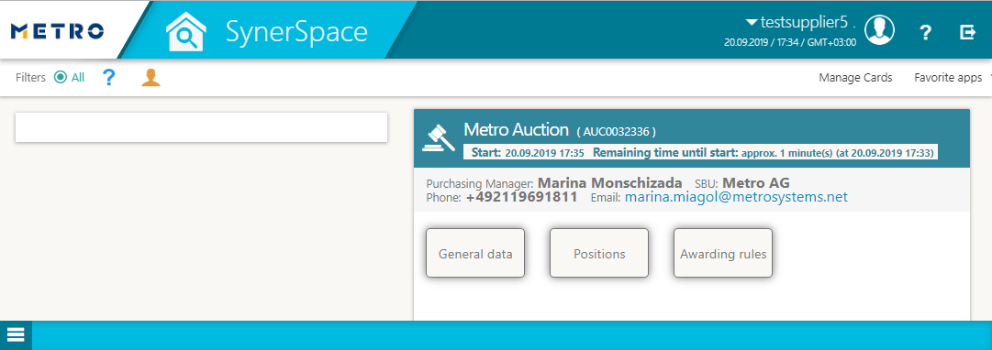
SYNER SPACE EKRANI
“Manage Cards” seçiminiz, sisteme kullanıcı adı ve şifreniz ile giriş yapmanızın ardından gelen ilk açılış sayfanızda davet aldığınız ihaleleri görebiliyor olmanızı sağlayacaktır.
Online ihalalere giriş yapmak icin, genel şartlar ve koşulların kabul edileceği adıma yönlendiren “General data” butonunu tıklayınız. Bu bölümde yer alan dökümanları kendi sisteminize kaydetmeden ve genel koşulları ve şartları sistem üzerinden kabul etmeden, ihale ile ilgili hiç bir bilgiye erişiminiz olmayacaktır.

Slide 7
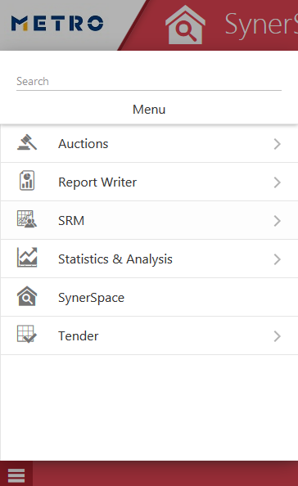
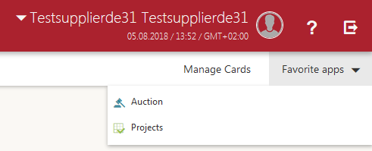
İhaleye ana menu üzerİnden ERİŞİM
Opsiyonel olarak ana menu üzerinden de ihale listesine erişim yapmak mümkündür.
Bunun için iki yöntem mevcuttur:
1- Ana sayfanin sol alt köşesinde yer alan “Ana Menü” → “Auctions” → “Project List” adımlarını takip ederek.
2- Ana sayfanın sağ üst köşesinde bulunan, “Favorite apps”i tıklayarak “Auction” opsiyonunu seçebilirsiniz.
1
2
Ana Menü
Notes:
You have 3 options to find projects where you have been invited to:
-Please click on „Auction-Project list“ module to find the list of all projects where you have been invited to.
-Click on “SynerSpace” under Favorite apps Auction
-You can also find the projects, where you are invited at: „Thinks going on“ or „next tenders / auctions“
In the project list you can find useful information like project duration, project leader or number of suppliers
There is also the possibility to filter all projects. (For example: internal classification, BU, or project leader)

Slide 8
İHALEYe ERİŞİM
Davet edildiğiniz ihalelerin listesine ulaştığınızda, erişim sağlamak istediğiniz ihalenin yanında bulunan gri renkli ve üzerinde beyaz “+” işareti olan butona tıklayarak, ihaleyi açabilirsiniz.
Açmak için tıklayınız!
Notes:
In the project list you can find useful information like project duration, project leader or number of suppliers
There is also the possibility to filter all projects. (For example: internal classification, BU, or project leader)

Slide 9
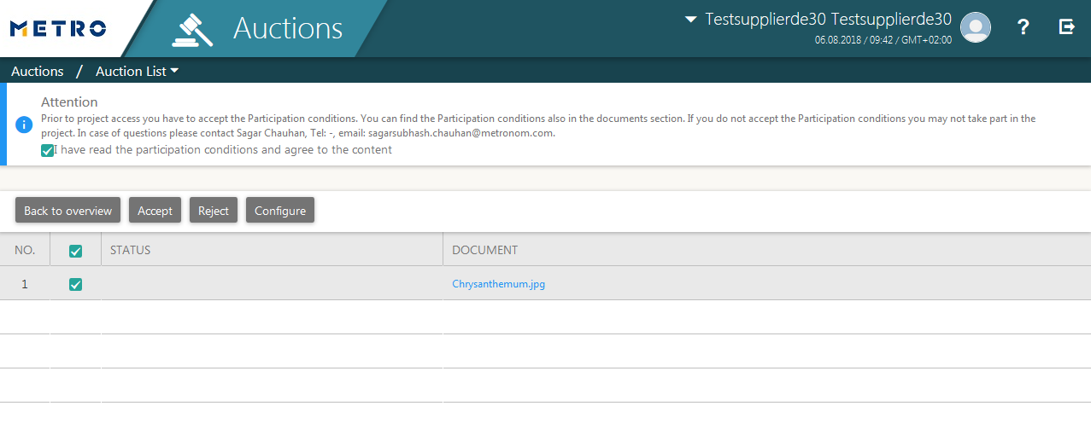
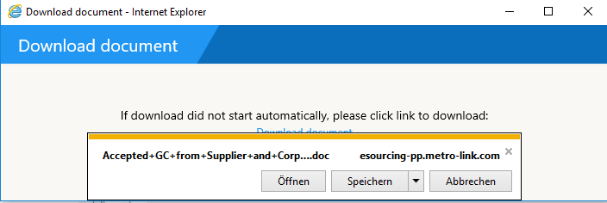
GENEL KOŞULLAR VE İHALE ŞARTNAMESİNİN KABUL EDİLMESİ
İhaleyle ilgili bilgilere ulaşabilmek ve ihaleye katılabilmek için, öncelike Genel Koşullar ve İhale Şartnamesi (General conditions - GC)“ bölümünde yer alan dökümanları ayrıntılı olarak okumanız, bu dökümanları kendi bilgisayarınıza yüklemeniz ve ihaleyle ilgili tüm şartları ve koşulları sistem üzerinden kabul etmeniz gerekmektedir.
Lütfen tüm dökümanları teker teker açınız ve kendi bilgisayarınıza yükleyiniz (1)
Ardından dökümanların solunda bulunan boş kutucukları seçili hale getiriniz (2) ve “I have read the participation conditions and agree to the content (Katılım koşullarını okudum ve bu koşulları ve şartları kabul ediyorum)” ibaresinin yanındaki boş kutucuğu da seçili hale getirerek (3) “Accept (Kabul ediyorum)” butonuna tıklayınız (4).
Ancak bu onay işleminin ardından ihaleye katılabilirsiniz.
3
2
4
1

Slide 10
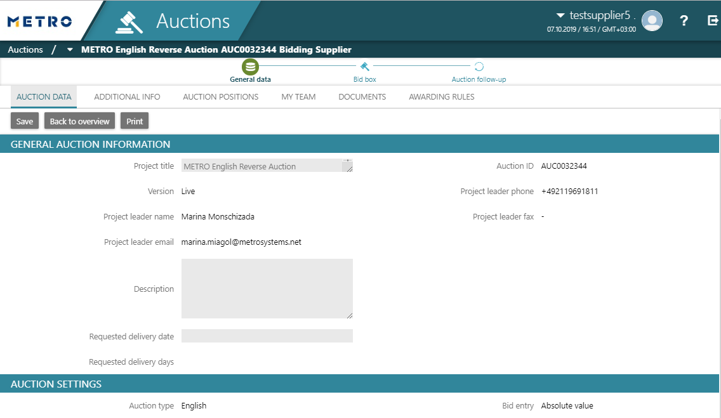
İhale İle İlgİlİ bİlgİlere erİŞİm
İhale şartnamesini kabul ettikten sonra aşağıda belirtilen bölümlere giriş yetkiniz olacaktır:
Auction data & Additional info: İhale ile ilgili genel bilgiler yer almaktadır (ihale adı, ihale başlangıç ve bitiş tarihi, proje sorumlusunun adı, iletişim bilgileri, vb.).
Auction positions: İhalede fiyat teklifi vereceğiniz ürünler yer almaktadır.
My Team: Şirkenizden projeye davetli olan kişi listesi (mevcut ise) yer alır.
Documents: İhale dökümanları yer alır (örnek ürün spektleri, vb.).

Slide 11
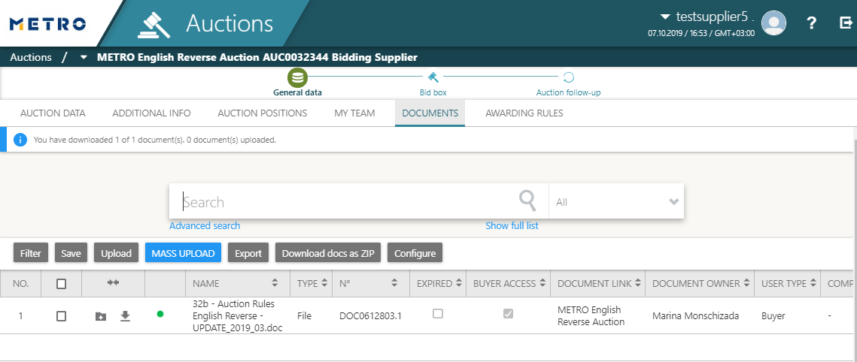
DÖKÜMANLARA ERİŞİM
“Documents - Dökümanlar” bölümünde sisteme hem döküman yükleyebilir, hem de proje sorumlusu tarafından sisteme yüklenmiş olan dökümanları kendi bilgisayarınıza kaydedebilirsiniz:
Mevcut dökümanları kendi bilgisayarınıza indirmek icin; dökümanın solunda bulunan boş kutucuğu seçili ☑ hale getirerek, “download” (1) butonuna tıklayınız.
Aynı zamanda proje lideri ile paylaşmak istediğiniz dökümanlar varsa, onları da sisteme „Upload“ (2) ya da „Mass Upload“ (2) üzerinden yükleyebilirsiniz.
2
1
Notes:
- It it also possible to create new folder or filter through the published documents

Slide 12
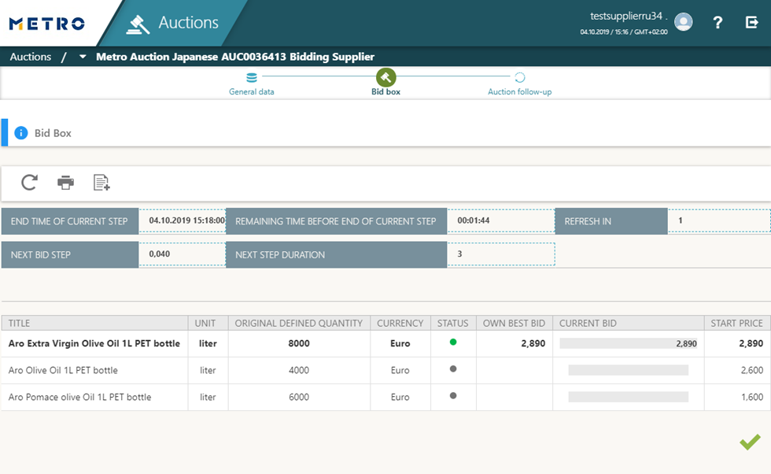
İHALE EKRANI (Bid BOX)
İhaleye katılmak için lütfen Bid box bölümüne geçiniz.

Slide 13
JAPANEse AUCTION İŞleyİŞ prensİbİ
"Japanese Auction" ihalelerinde, her ürün bazında fiyatlar ve bu fiyatların ekranda kalma süreleri proje lideri/kategori müdürü tarafından önceden belirlenmektedir. Tedarikçinin ihale sürecinde katılımını sürdürebilmesi, ekranda ürün bazında görüntülenen fiyatları belirlenen süreler çerçevesinde onaylaması ile gerçekleşecektir.
İhale esnasında ekranda aşağıdaki bilgileri göreceksiniz:
Mevcut teklifin bitiş tarihi ve saati (end time of current step), bir sonraki adımda fiyatın ne kadar düşeceği (next bid step), mevcut teklif için kalan süre – dakika ve saniye olarak (remanining time before end of current step), bir sonraki basamağın süresi-dakika olarak (next step duration in minutes), ekranın yenilenme süresi (refresh rate)
Onaylanması gereken mevcut fiyat (current bid), ihale başlangıç fiyatı (start price), son olarak onay verdiğiniz en düşük fiyat (own best bid) (2)
İhale ekranında görüntülenen mevcut fiyatı kabul edilebilir bir teklif olarak değerlendiriyorsanız, onaylamak için yeşil işaretine tıklayın ve bir sonraki fiyat teklifi için bekleyin. İhalede kalmaya devam etmek istiyorsanız, kendi fiyat limitinize ulaşana kadar ekranda ürün bazında görüntülenecek fiyatları onaylamaya devam etmeniz gerekmektedir.
Mevcut fiyat basamağını onaylamayı durdurmanız ile birlikte mevcut ürün için teklif verme süreciniz sona ermiş demektir.
1
2
3
Notes:
The Bid-Box shows different information like:
- The start / end time and the remaining time
- The start bid and the current bid
All line items
The remaining time of the current bid step
Often the competitive information are changing during the running auction

Slide 14
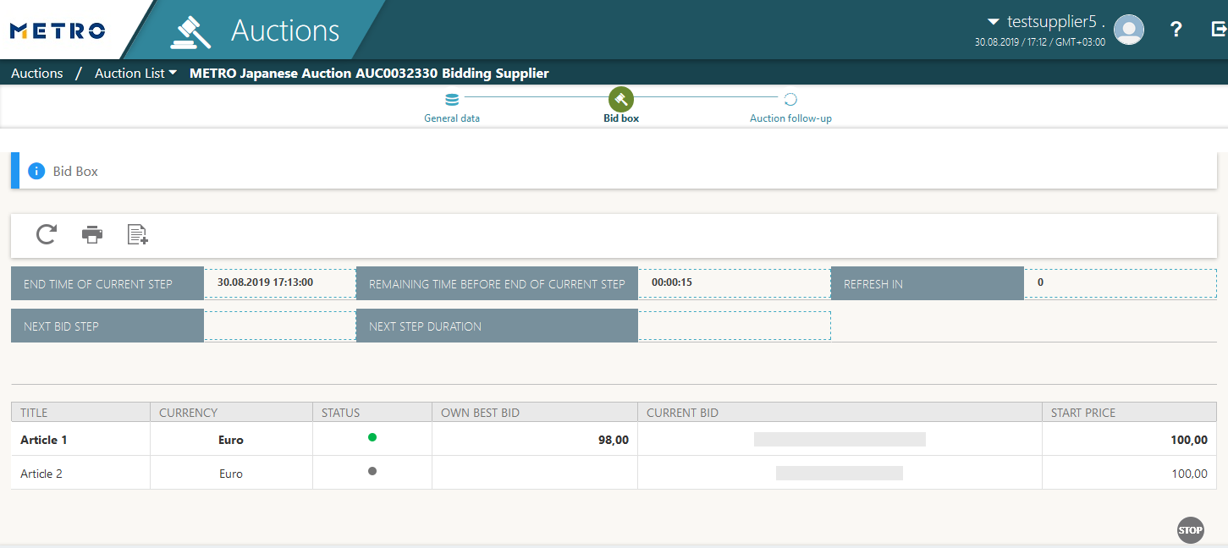
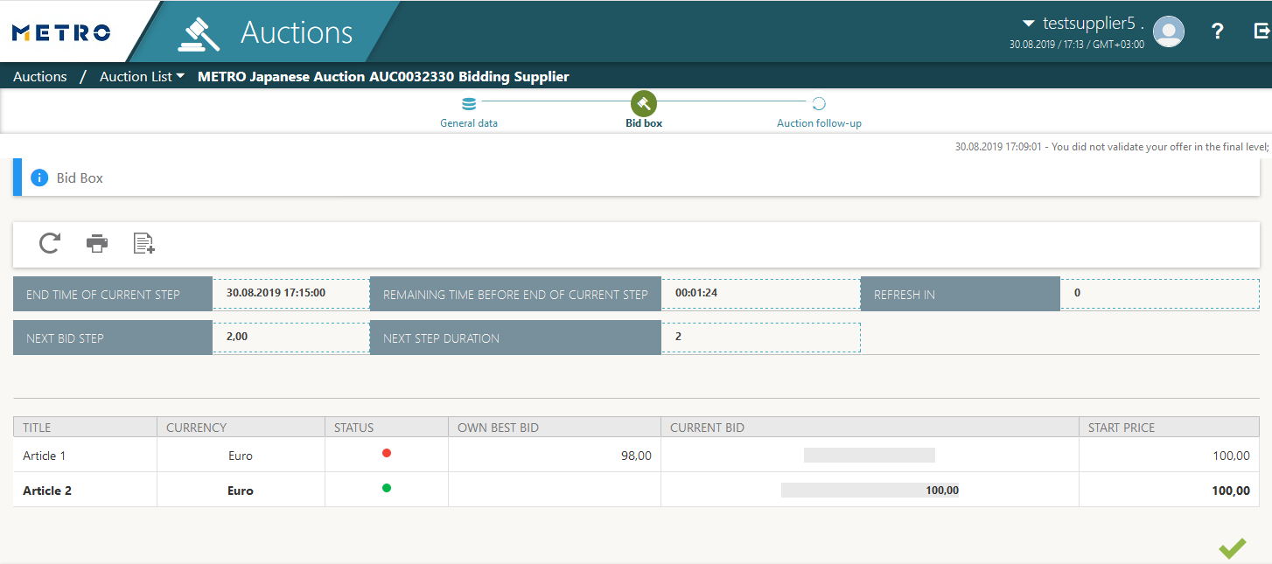
LÜTFEN DİKKAT!
Geçerli ürün icin mevcut fiyat teklifini onaylamayı bıraktığınızda, bu ürün için teklif verme süreci sizin için sona erer ve ekranda bir uyarı mesajı ile ürün listesinin altında bir "STOP" işareti görürsünüz (1). Bir sonraki ürüne ait teklif verme sürecini kaçırmamak için, takip eden ürün aktif hale gelene (Status: yeşile döner) kadar lütfen bekleyiniz (2).
1
2
Notes:
The Bid-Box shows different information like:
- The start / end time and the remaining time
- The start bid and the current bid
All line items
The remaining time of the current bid step
Often the competitive information are changing during the running auction

Slide 15
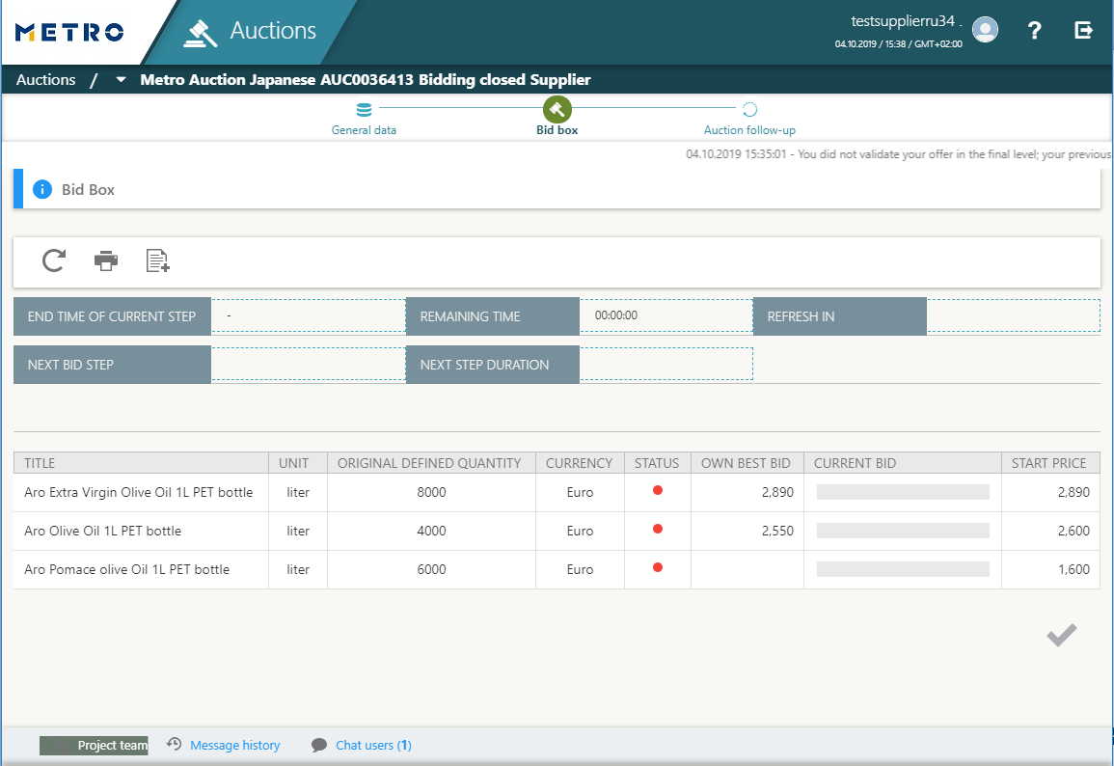
eSourcing SİSTEMİ`NDEN ÇIKIŞ YAPMAK
“Logout (Çıkış)” butonuna tıklayarak sistemden çıkış işlemini gerçekleştirebilirsiniz.

Slide 16
İletİşİm
İhale sırasında teknik sorunlarla karşılaşırsanız, lütfen projeden sorumlu kategori müdürüne başvurunuz.
eSourcing platformunu kullanırken herhangi bir desteğe ihtiyacınız olursa, aşağıdaki iletişim bilgilerinden bizlere ulaşabilirsiniz:
Offer Solution Services
esourcing@sourcingsupport.de
Telefon: +49 211 969 4747
Pzt. – Perş.: 08:00 – 18:00
Cuma: 08:00 – 16:00

